Slide 1
刀具知识讲解-基础篇
2022.7.15

Slide 2
主要内容
东莞市未来数控精密技术有限公司
一﹑刀具种类
二﹑刀具材料简介
三﹑刀具结构及基本几何参数
四﹑刀具涂层简介

Slide 3
一﹑刀具种类

Slide 4
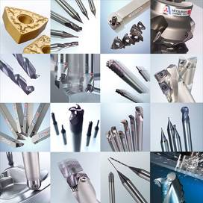
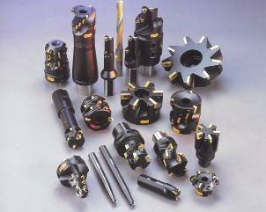
1.1﹑刀具种类
刀具
常用刀具：
1.标准铣刀
2.成型铣刀
3.钻头
4.铰刀

Slide 5


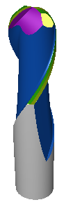
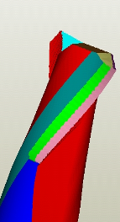
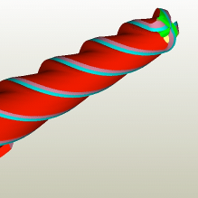
1.1.1﹑标准铣刀
形状：端刀、球刀、圆鼻刀、倒角刀、锥度铣刀等
端刀
圆鼻刀
球刀
倒角刀
锥度铣刀

Slide 6
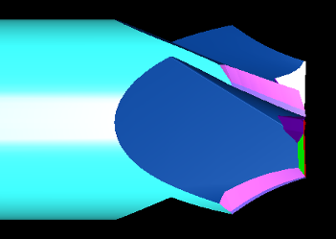
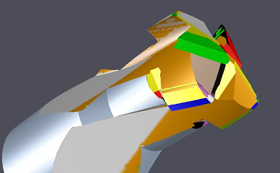
1.1.2﹑成型铣刀
根据产品形状来设计
Spline曲线刀
T型刀

Slide 7
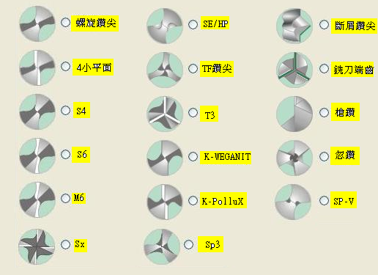
1.1.3﹑钻头
钻头钻尖结构件图
17种

Slide 8
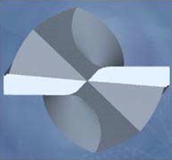
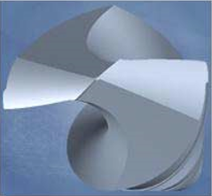
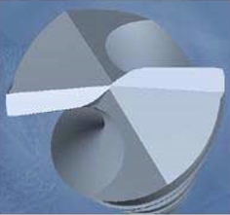
1.1.3﹑钻头
常用的钻尖形式
平面后角钻尖
圆弧后角钻尖
S型齿隙钻尖

Slide 9
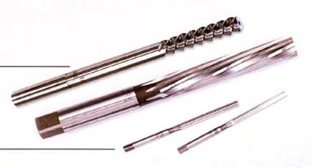
1.1.4﹑铰刀
孔的精加工

Slide 10

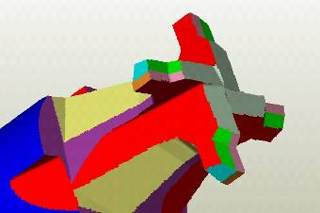
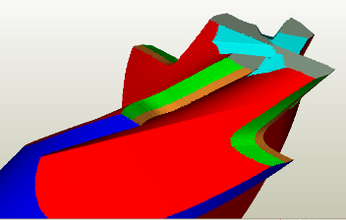
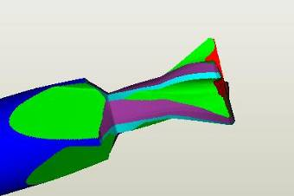
1.2﹑非标刀具示意图
球型刀
阶梯T型刀
样条曲线成型刀
反向倒角刀

Slide 11
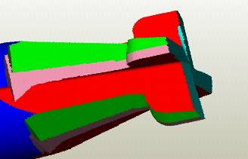
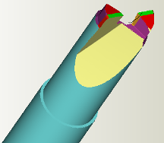
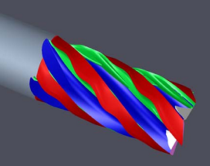
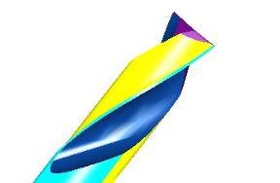
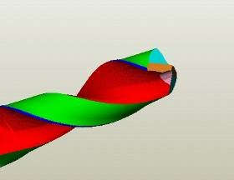
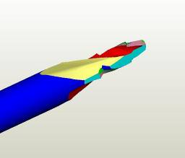
1.2﹑非标刀具示意图
T+R型铣刀
插铣刀
波刃铣刀
钻铣刀
钻头
成型阶梯钻

Slide 12
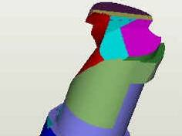
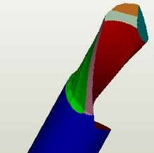
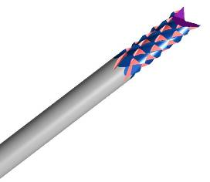

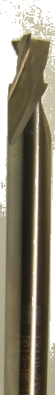

1.2﹑非标刀具示意图
镗刀
左旋单刃铣刀
PCB铣刀
牙刀
错齿铣刀
粗皮铣刀

Slide 13
二﹑刀具材料

Slide 14
2.1﹑常用刀具材料分类
金刚石
硬度
立方氮化硼
氧化物陶瓷
金属陶瓷
硬质合金
高速钢
韧度
Notes:
区别

Slide 15
2.2、硬质合金材料分析
1、硬质合金是指将ⅣA 、ⅤA 、ⅥA 族金属的碳化物（TiC 、VC 、CrC 、ZrC 、NbC 、MoC 、HfC 、TaC 、WC）与亚铁金属（Fe 、Co 、Ni 等）进行烧结得到的WC-Co 系合金的总称。
2、主要指由碳化钨（WC）和钴（Co）、镍（Ni）、铁（Fe）等亚铁金属组成的合金。
主要成分：碳化钨、其他结合材料。
微量成分：碳化铬（Cr3C2）、碳化钽（TaC）、碳化钒（VC）、碳化钛（TiC）等。

Slide 16
2.3、硬质合金分类
ISO将切削用的硬质合金分为三类：
1.K (YG)类，即WC-Co类硬质合金
（包括K10~K40）
2.P (YT)类，即WC-TiC-Co类硬质合金
（包括P01~P50)
3.M (YW)类，即WC-TiC-TaC-Co类硬质合金
（包括M10~M40）
4.优质选材，目前我们主要采购棒材以国际知名品牌为主，如美国肯纳， 日本住友等。

Slide 17
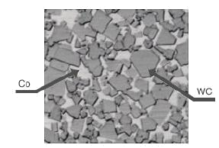
2.4、硬质合金主要性能
1、性能：
高硬度、高强度、高弹性系数
良好的耐磨损性和耐腐蚀性
其硬度仅次于金刚石和陶瓷
2、缺点：
比高速钢韧度低
冲击韧性差
不能承受切削震动
和冲击负荷

Slide 18
2.5、硬质合金常用性能指标
硬度 | 抗弯强度(N/m㎡) | 密度(g/cm) | 孔隙度（V%） | 粒度（μm）
HRA85 ~ HRA95 | 2500 ~ 5000 | 14 | <0.2 | 0.4 ~ 1.2
WC (Wt%) | Co及其它 Wt% | 热膨胀系数 | 红硬性 (℃) | /
85~95 | 5~15 | 5 | 800～1000 | /
Notes:
红硬性：是指材料在经过一定温度下保持一定时间后所能保持其硬度的能力。
热膨胀系数：是单位长度、单位体积的物体，温度升高1℃时，其长度或体积的相对变化量。可分为线膨胀系数α、面膨胀系数β、体膨张系数γ。

Slide 19
2.6、硬质合金适用范围
编号
硬度
強度
A
HRA94
3500
塑料
铝材精加工
B
普通鋼材精加工
铝材粗加工
10种
……
普通鋼材粗加工
HRA90
J
HRA87
4200

Slide 20
三﹑刀具结构及几何参数

Slide 21
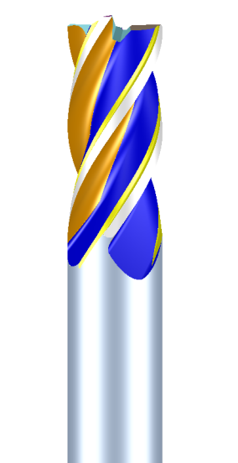
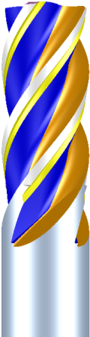
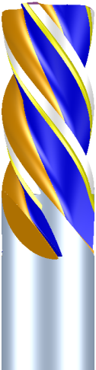
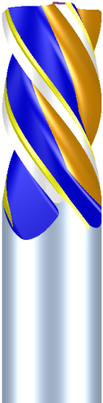
3.1﹑立铣刀的旋向、切向分类
立铣刀的旋向、切向分类
右旋右切：向上排屑，常见
左旋右切：向下排屑，常见于通孔铰刀
右旋左切：向下排屑
左旋左切：向上排屑
注：旋向与切向相同，向上排屑
旋向与切向相反，向下排屑
右旋右切
右旋左切
左旋右切
左旋左切

Slide 22


3.2﹑端铣刀结构简图
外径
柄径
刃长
全长

Slide 23

3.2﹑端铣刀结构简图
周刃前角
周刃第一后角
周刃前刀面
周刃第二后角
端刃刃宽
月牙槽

Slide 24

3.2﹑端铣刀结构简图
侧隙角
齿隙
端刃前角
螺旋角
端刃第一后角
端刃第二后角

Slide 25

3.3﹑刀具几何参数
刀具角度主要包括﹕
刀具的前角、后角、螺旋角

Slide 26
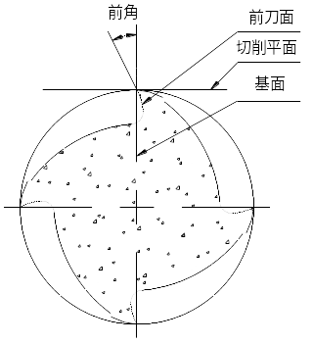
3.3.1﹑刀具几何参数-前角
刀具剖面图

Slide 27
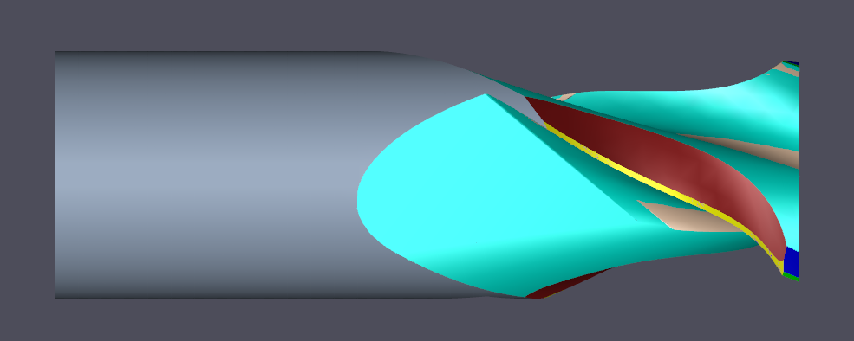

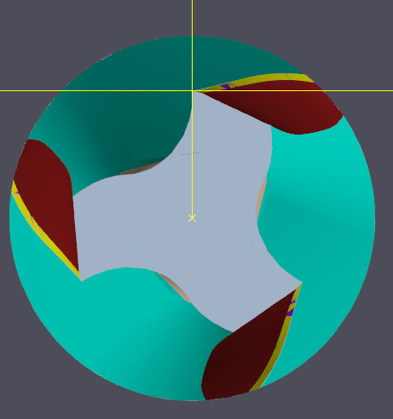
螺旋刃成型刀前角的特性
3.3.1﹑刀具几何参数-前角
轮廓最高点前角
轮廓最低点前角

Slide 28
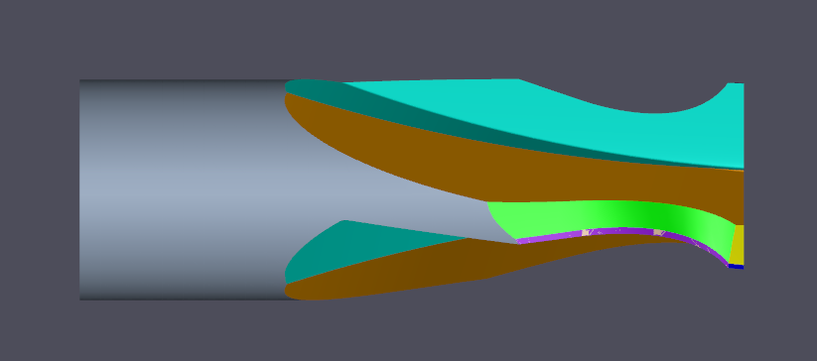
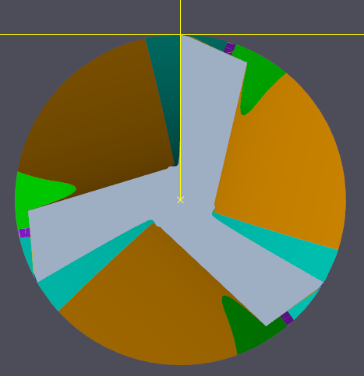
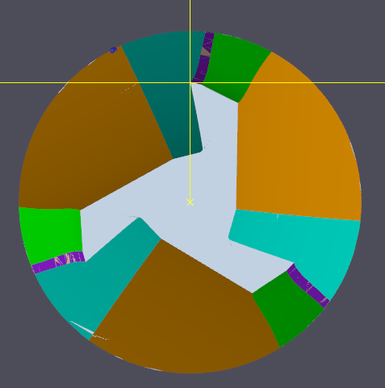
斜刃成型刀前角的特性
3.3.1﹑刀具几何参数-前角
轮廓最高点前角
轮廓最低点前角

Slide 29
3.3.1﹑刀具几何参数-前角
具体原则﹕
1.加工强度和硬度比较低的软性材料，如铝合金、紫铜等有色金属时，刀具的强度要求不突出，为减少切屑的变形和切屑与前刀面的摩擦，减小切削力，提高切削性能，可以选取较大的前角。加工强度高、硬度大的材料时，如高温合金，合金结构钢，切削力大，切削温度高，为加强刀刃应取较小前角。加工特别硬的材料，如淬火钢，合金冷硬生铁等，应取更小的甚至负的前角。使刀刃受压而不受拉，以保护刀刃。
2. 加工塑性较大的材料，如普通结构钢，易产生连续的带状切屑，为减小切屑变形和切屑与前刀面的摩擦，减小切削力，应取较大的前角。加工铸铁、黄铜等脆性材料时，易产生连续不断的节状或崩碎（单元）切屑，切削力不稳定，变化大甚至有振动，并集中在刀刃附近，切屑与前刀面的接触长度小，因此为保护刀刃，避免打刀，应取较小前角。
3.加工塑性很大，而且加工硬化现象严重的材料，如不锈钢，为减小切屑的变形，减小粘结现象的产生，较少切削力和降低切削温度，应取加大的前角。但加工钛合金时，由于切屑和前刀面接触长度小，切削力集中在刀刃附近，为保护刃口，应取较小的前角。

Slide 30
3.3.1﹑刀具几何参数-前角
具体原则﹕
4. 精加工，连续切削，为减小切屑变形以提高工件表面光洁度，应取较大前角。粗加工，特别是断续切削，切削大而且有振动，或有型砂﹐外皮的铸锻件粗加工时，为保证刃口有足够的强度，应取较小的前角。
5. 刀具材料的性能对合理前角也有影响。碳素工具钢和高速钢的抗弯，抗压强度都比较好，为使切削轻快，应取较大前角。硬质合金性脆，抗压不抗拉（抗压强度比抗弯强度大3～4倍），所以合理的前角应小些，甚至可取负值。

Slide 31
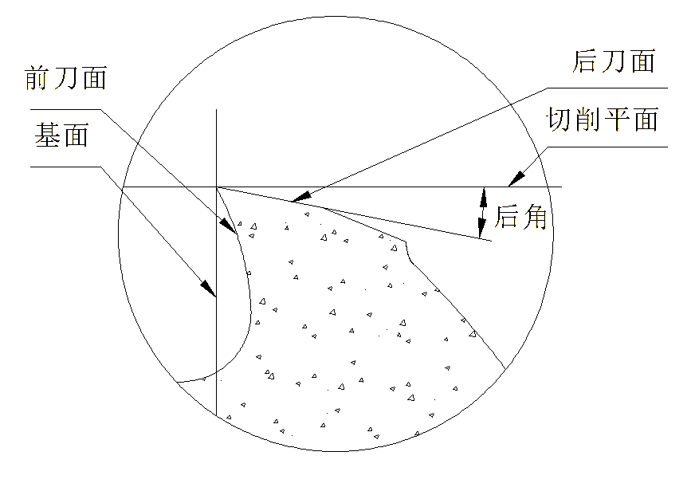
3.3.2﹑刀具几何参数-后角
局部放大图

Slide 32

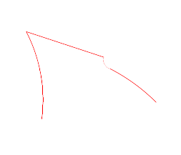
铣刀周刃后角形状的分类
3.3.2﹑刀具几何参数-后角
平面后角
圆弧后角

Slide 33
3.3.2﹑刀具几何参数-后角
具体原则﹕
1. 粗加工，强力切削，切削厚度大。或承受冲击载荷的刀具，为保证刃口强度，应取较小后角。精加工刀具，切削厚度小，为减小摩擦，减小刀具磨损，提高刀具耐用度及加工表面质量，应取较大后角。高速切削刀具，单位时间内产生的切削热较多，切削温度高，为增加刃口散热体积，提高刀具耐用度，应取较小的后角。
2.加工塑性较大的材料，弹性恢复大，应取较大后角。加工脆性材料，弹性回复小，切削力又集中在人口处，为保护刃口应选取较小后角。
3.工件材料的强度，硬度较高时，切削力大，为保护刀刃，应选取较小后角。工件材料较软，粘或加工硬化现象严重时，为减小摩擦的影响应适当加大后角。
4. 刀具材料的力学性能对后角的选择也有影响。高速钢刀具的后角一般要比硬质合金刀具后角大2～3度。

Slide 34
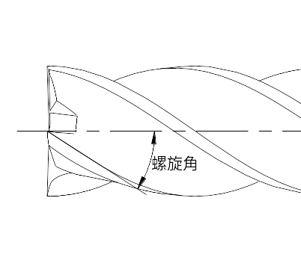
3.3.3﹑刀具几何参数-螺旋角

Slide 35
3.3.3﹑刀具几何参数-螺旋角
具体原则：
螺旋角有不同用途﹐而且有的又是相互矛盾﹐因此螺旋角的选择应根据具体情況﹐具体要求而定。
1. 利用螺旋槽的不同旋向﹐可以控制排屑方向﹐同時也影响毛刺的产生方向。
2. 精加工時﹐切削力不大﹐切削比较平稳﹐可以采用大螺旋角﹐实现微量切削﹐获得较高的加工精度和表面光洁度﹐螺旋角过大会削弱刀刃強度﹐散热条件也差。
3. 常见的螺旋角有20˚﹑30˚﹑35 ˚﹑38˚﹑45˚。

Slide 36
四﹑刀具涂层简介

Slide 37


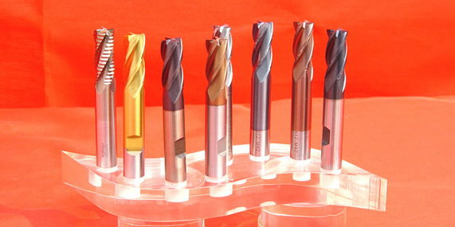

4.1﹑刀具涂层简介
涂层刀具是通过在強度和韧性较好的硬质合金或高速钢(HSS)基体表面上,利用气相沉积方法镀上一层耐磨性好的难熔金属或非金属化合物(也可涂覆在陶瓷、金刚石和立方氮化硼等超硬材料刀片上 ) 薄膜而获得的,镀上的薄层金属或非金属化合物称作刀具的涂层。

Slide 38


4.1﹑刀具涂层简介
刀具涂层的有点：
1 、在不降低刀具强度的条件下,大幅度地提高刀具表面硬度
2 、提升刀具化学稳定性及高温抗氧化性
3 、润滑薄膜具有良好的固相润滑性能
4 、对刀具精度几乎沒有影响，并可进行重复涂层工艺

Slide 39
4.2﹑刀具涂层分类
热阻蒸发
真空蒸镀
电子束加热
PVD
Physical Vapor Deposition
二(三)极溅射
渐 射Sputter
磁控溅射
磁控溅射
对向靶溅射
空心阴极放电
离子镀
射频溅射
气体放电等离子体
反应溅射
电弧镀膜
CVD
Chemical Vapor Deposition
离子束溅射
溶液成膜法
吸气溅射

Slide 40
4.3﹑常用刀具涂层
两种常用涂层方法对比:
比较项目 | 溅射技朮 | 电弧技朮
附著力 | 最大 9 Kg | 3~5 Kg
涂层表面温度 | 100~550℃ | 200~500℃
膜层结合力 | 较好 | 好
沉积速率 | 低 | 高
膜层的密度 | 好 | 差
涂层材料 | 金属与非金属 | 金属
涂层硬度 | TiAlN 3700HV | AlCrN 3500HV
涂层时间 | 2~6小时 | 2~6小时
表面光洁度 | 平滑无液滴 | 好
加工工件材质 | 几乎所有材料 | 钢件与硬质合金

Slide 41
4.4﹑常用刀具涂层特性
涂层性质 | 涂层名称 | 颜色 | 硬度HV | 厚度um | 摩擦 系数 | 适用温度(max) | 性能特点 | 缺 点 | 涂层应用 | 加工材料
单层 | TiN | 金黄 | 2300 | 1~4 | 0.4 | 500℃ | 高硬度并具有较高的氧化温度 | 涂层易剥落切削溫度較高时膜层易氧化而被烧蚀 | 適合大多数切削刀具,也适合多数成形模具及抗磨损工件
 | TiC |  | 2300 | 1~4 | 0.4 | 550℃ | 较高的硬度与耐磨性,抗氧化性好 | 性脆,不耐冲击
复合涂层 | ZrCN | 蓝灰 | 2500 | 1~4 | 0.3 | 550℃ | 碳元素可提高刀具硬度并获得更好的表面润滑性 |  | 高速钢刀具 | 高速钢
 | TiAlN | 紫蓝 | 3200 | 1~4 | 0.5 | 800℃ | 高温加工化学稳定性和抗氧化磨损性能好,较好的隔热性可高速加工 |  | 高速切削、干式切削和硬切削 | 高合金钢、不锈钢、钛合金和镍合金
 | AlTiN | 黑紫 | 3400 | 1~4 | 0.5 | 900℃ | 良好的抗粘结性 |  | 高速钢刀具 硬质合金刀具 成形工具 | 高合金钢、不锈钢、钛合金和镍合金
 | TiAlCrN | 亚黑 | 3500 | 1~4 | 0.6 | 1000℃ | 高的韌性和硬度,摩擦因数较小 |  | 铣刀、滾刀、丝锥
渐(多)层 | TiCN | 灰黑 | 3000 | 1~4 | 0.4 | 400℃ | 较低的内应力,较高的韧性以及良好的润滑性 |  |  | 普通钢、合金钢、不锈钢和耐磨铸铁
 | CrN | 银灰 | 2000 | 3~15 | 0.5 | 700℃ | 显著的強润滑性能和耐高温特性 |  |  | 适于切削钛和钛合金、铜、铝以及其他耐磨耐腐零件材料
 | DLC金刚石 | 黑灰 | 1000~ 4000 | 0.5~2.0 | 0.05 | 400℃ | 优良的耐磨、耐腐蚀性能，摩擦系数极低与基体結合力強 |  | 丝锥、钻头 | 非铁金属材料加工:石墨金属基复合材料(MMC）、高硅铝合金

